Slide 1
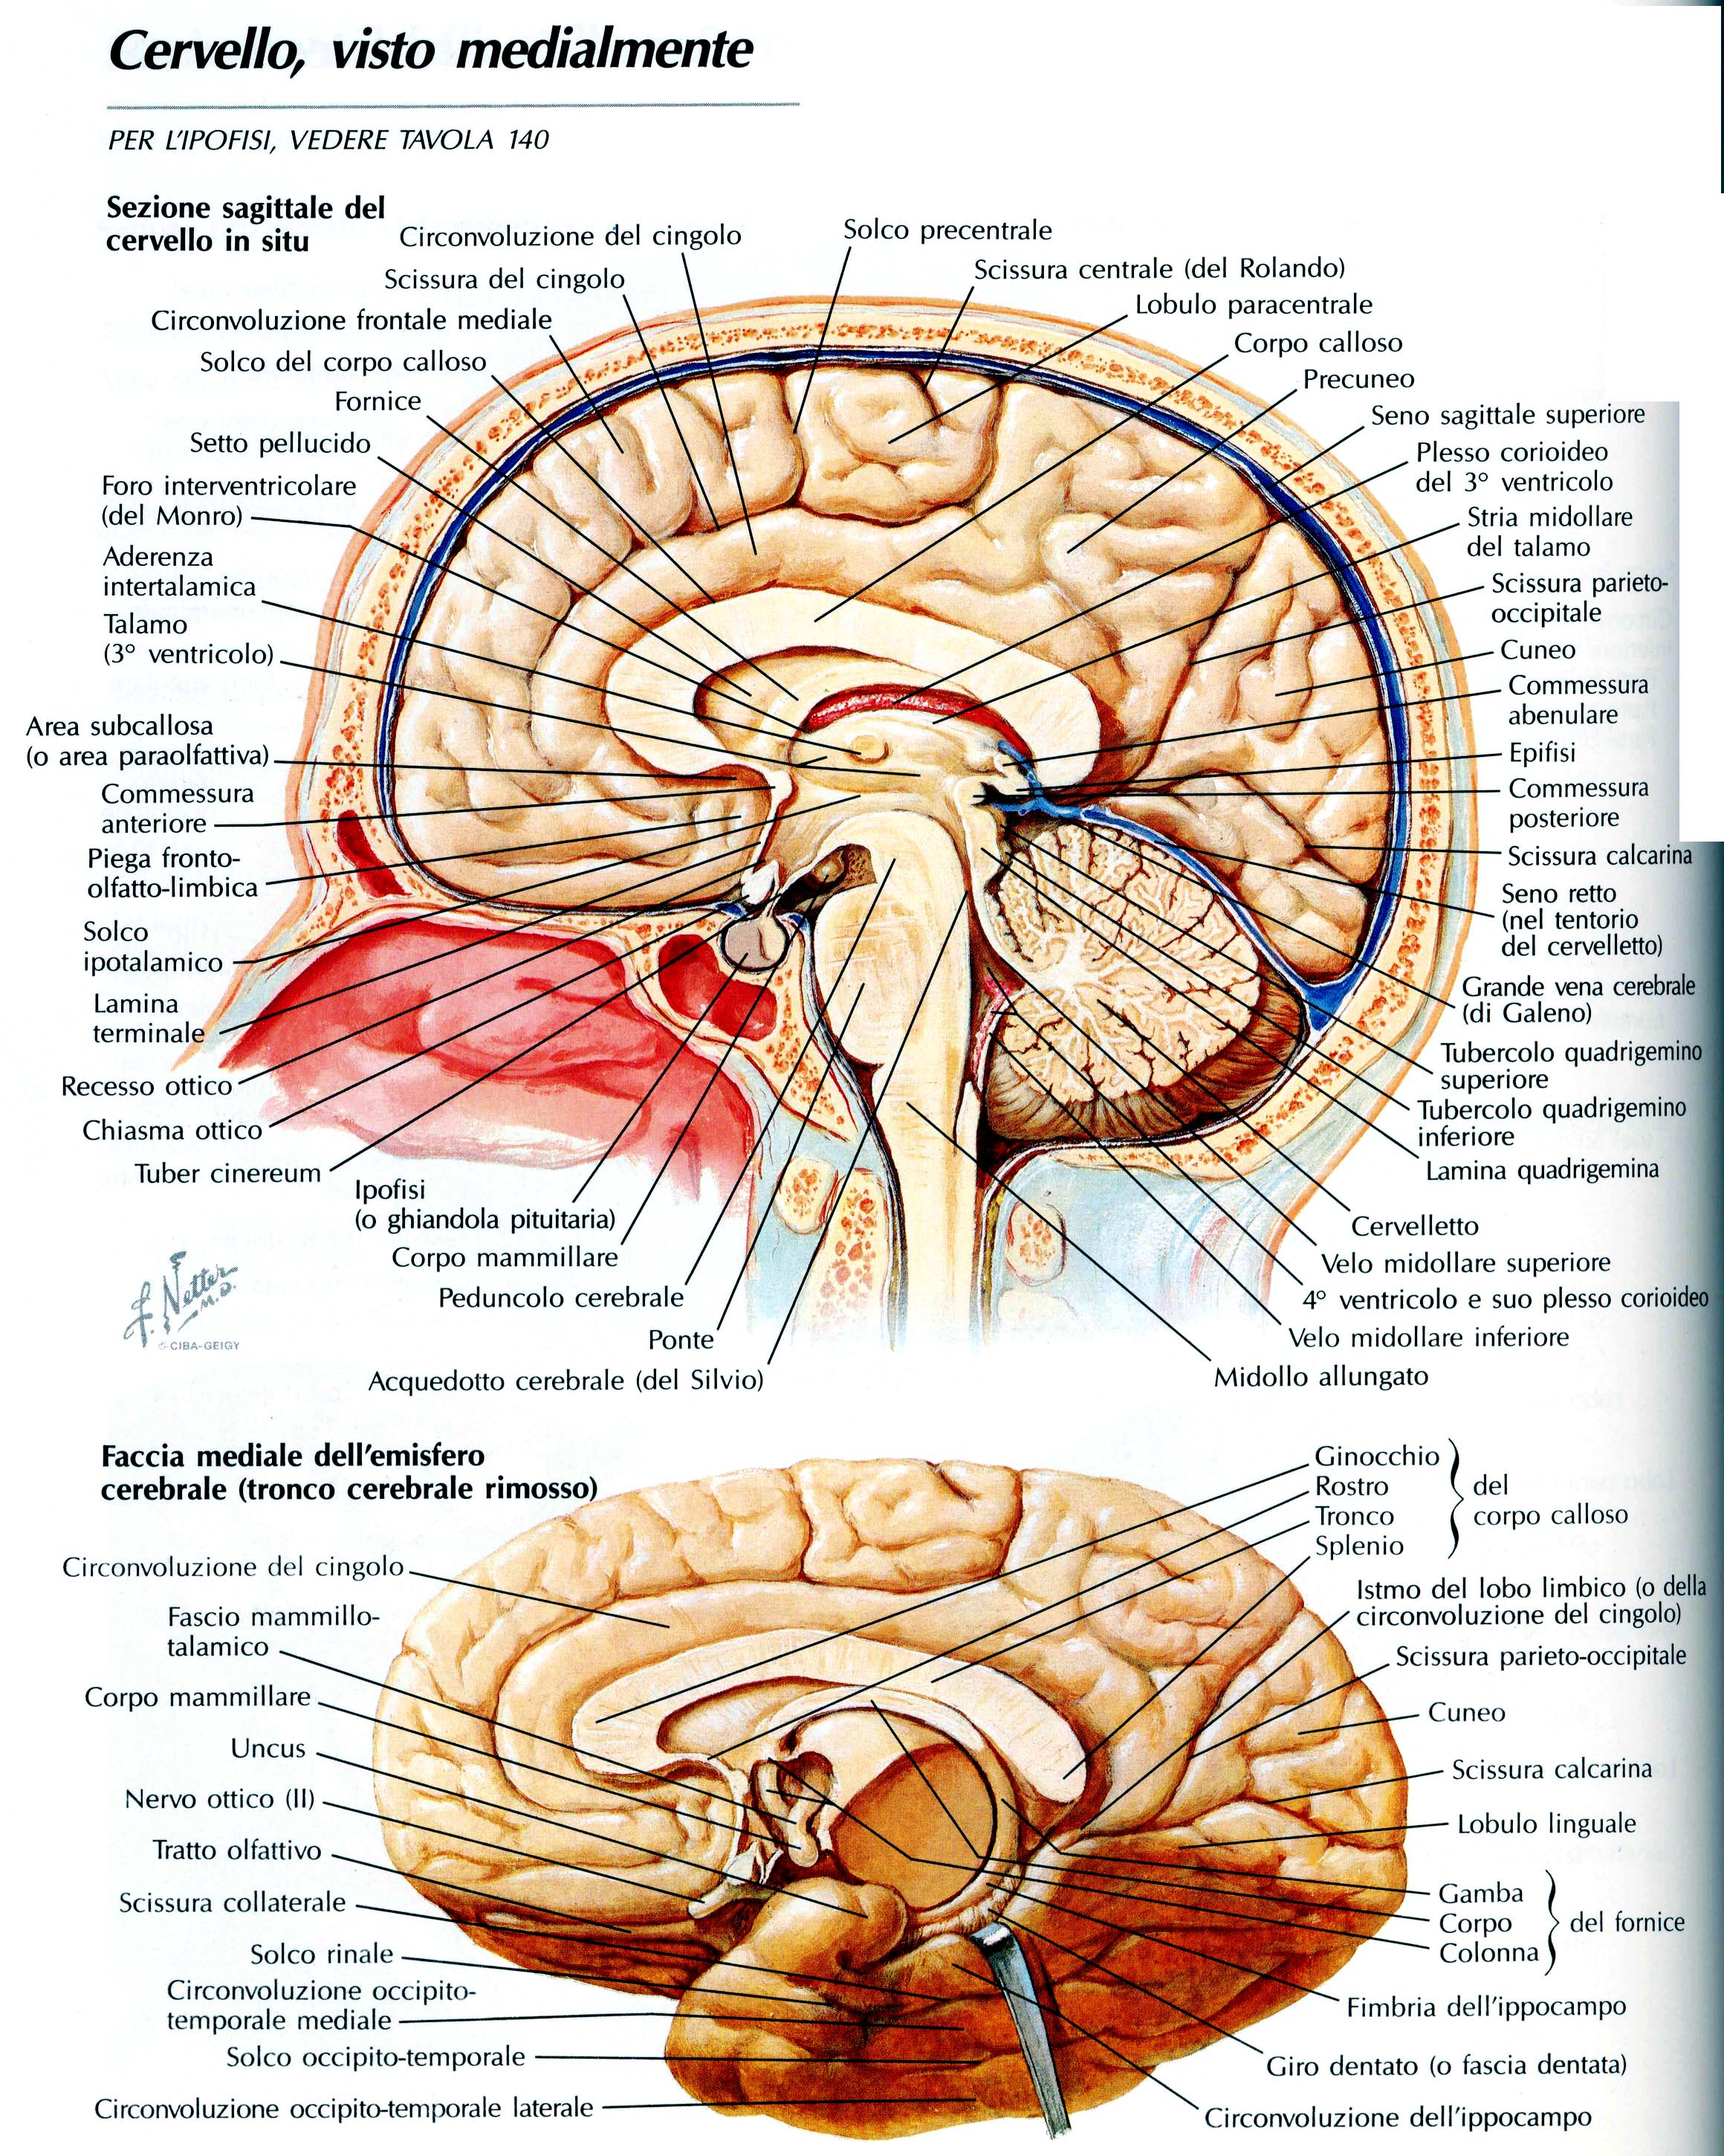
C E R V E L L O DIENCEFALO

Slide 2
CERVELLO
È quella struttura del SNC costituita, in senso Caudo-Rostrale da :
DIENCEFALO con le sue porzioni:
Talamo
Ipotalamo con Ipofisi
Subtalamo
Epitalamo con Epifisi
- TELENCEFALO con la sua suddivisione in EMISFERI, LOBI e CIRCONVOLUZIONI per la presenza di Scissure e Solchi; la presenza della SOSTANZA GRIGIA (CORTECCIA TELENCEFALICA e NUCLEI PROFONDI) e della SOSTANZA BIANCA (Sistemi COMMESSURALI e Sistemi PROIETTIVI).

Slide 3
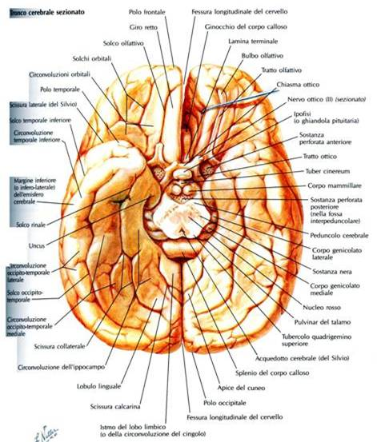
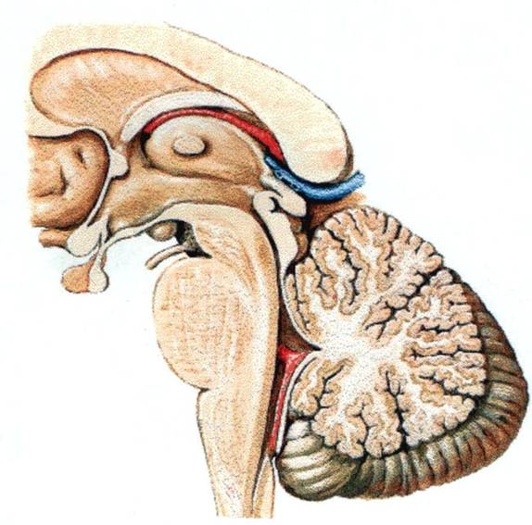
DIENCEFALO E TELENCEFALO (SUPERFICIE INFERIORE)

Slide 4
T A L A M O

Slide 5
TALAMO
Cospicuo agglomerato di Sostanza Grigia, PARI, del Diencefalo
Tra i 2 TALAMI CONTROLATERALI si localizza il Terzo Ventricolo Encefalico
È coinvolto nei meccanismi di RITRASMISSIONE di IMPULSI di tipo SENSITIVO e SENSORIALE verso le specifiche AREE della CORTECCIA TELENCEFALICA
È pure coinvolto in meccanismi di coinvolgimento del SISTEMA EMOZIONALE (SISTEMA LIMBICO)

Slide 7
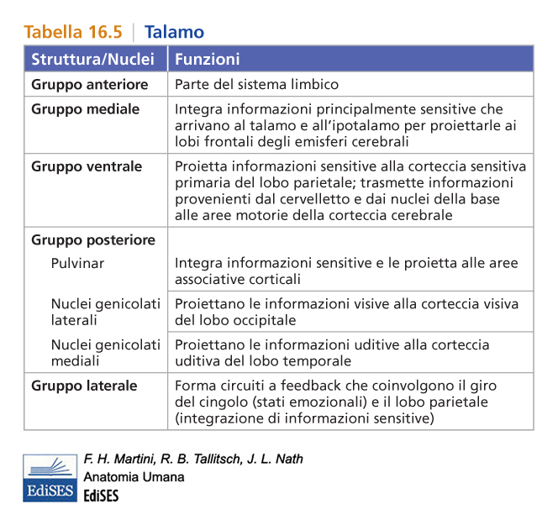

Slide 8
I P O T A L A M O

Slide 9
IPOTALAMO
È una struttura diencefalica localizzata nella sua porzione Antero-Inferiore del Diencefalo
È costituito da una porzione Superiore di Tessuto Nervoso, in cui sono rappresentati svariati Nuclei Grigi con diversificati significati funzionali.
Antero-Inferiormente, in una sorta di Peduncolo Ipofisario, si localizza l’ IPOFISI in cui si distingue:
- IPOFISI ANTERIORE o ADENOIPOFISI, di struttura Ghiandolare, secernente gli specifici Ormoni Ipofisari ;
- IPOFISI POSTERIORE, di struttura Nervosa, diretta prosecuzione dell’ Ipotalamo di cui secerne due specifici Ormoni Ipotalamici

Slide 10
COINVOLGIMENTO DELL’IPOTALAMO NELLE ATTIVITA’ DEL SISTEMA NERVOSO FUNZIONALE DELL’IPOTALAMO
Regolazione delle funzioni del sistema circolatorio e della composizione dei fluidi corporei
Termoregolazione (CENTRO TERMOREGOLATORE)
Regolazione del metabolismo energetico
Funzione riproduttiva
Risposta alle condizioni di stress
È il Centro superiore delle funzioni viscerali (coordinatore del Sistema Nervoso Autonomo)
Connessione tra corteccia telencefalica e centri inferiori del Sistema Nervoso Autonomo (legame tra psiche e soma) via attraverso la quale «la mente influenza il corpo»…

Slide 12
PRINCIPALI MODALITÀ DI AZIONE DELL’IPOTALAMO
Attraverso il SISTEMA ENDOCRINO (NEUROSECREZIONE e la cosiddetta VIA UMORALE)
Attraverso il SISTEMA NERVOSO AUTONOMO (innervazione ORTOSIMPATICA e PARASIMPATICA nella cosiddetta VIA NERVOSA)

Slide 13
MODALITA’ DI AZIONE UMORALE DELL’ IPOTALAMO
L’ influenza dell’ Ipotalamo sulle GHIANDOLE ENDOCRINE avviene tramite specifici FATTORI DI RILASCIO (Releasing Factors) che, tramite un CIRCOLO VENOSO INTRINSECO all’ Ipotalamo stesso (CIRCOLO PORTALE IPOTALAMO-IPOFISARIO), vengono veicolati alla Porzione Anteriore dell’ Ipofisi, stimolandone la produzione dei relativi ORMONI, che, a loro volta, influenzano l’attività di altre Ghiandole ENDOCRINE.
A propria volta, l’ IPOTALAMO secerne ORMONI «PROPRI» che sono la OSSITOCINA (dal Nucleo PARAVENTRICOLARE) e l’ ADIURETINA (Ormone Antidiuretico, dal Nucleo SOPRAOTTICO)

Slide 14
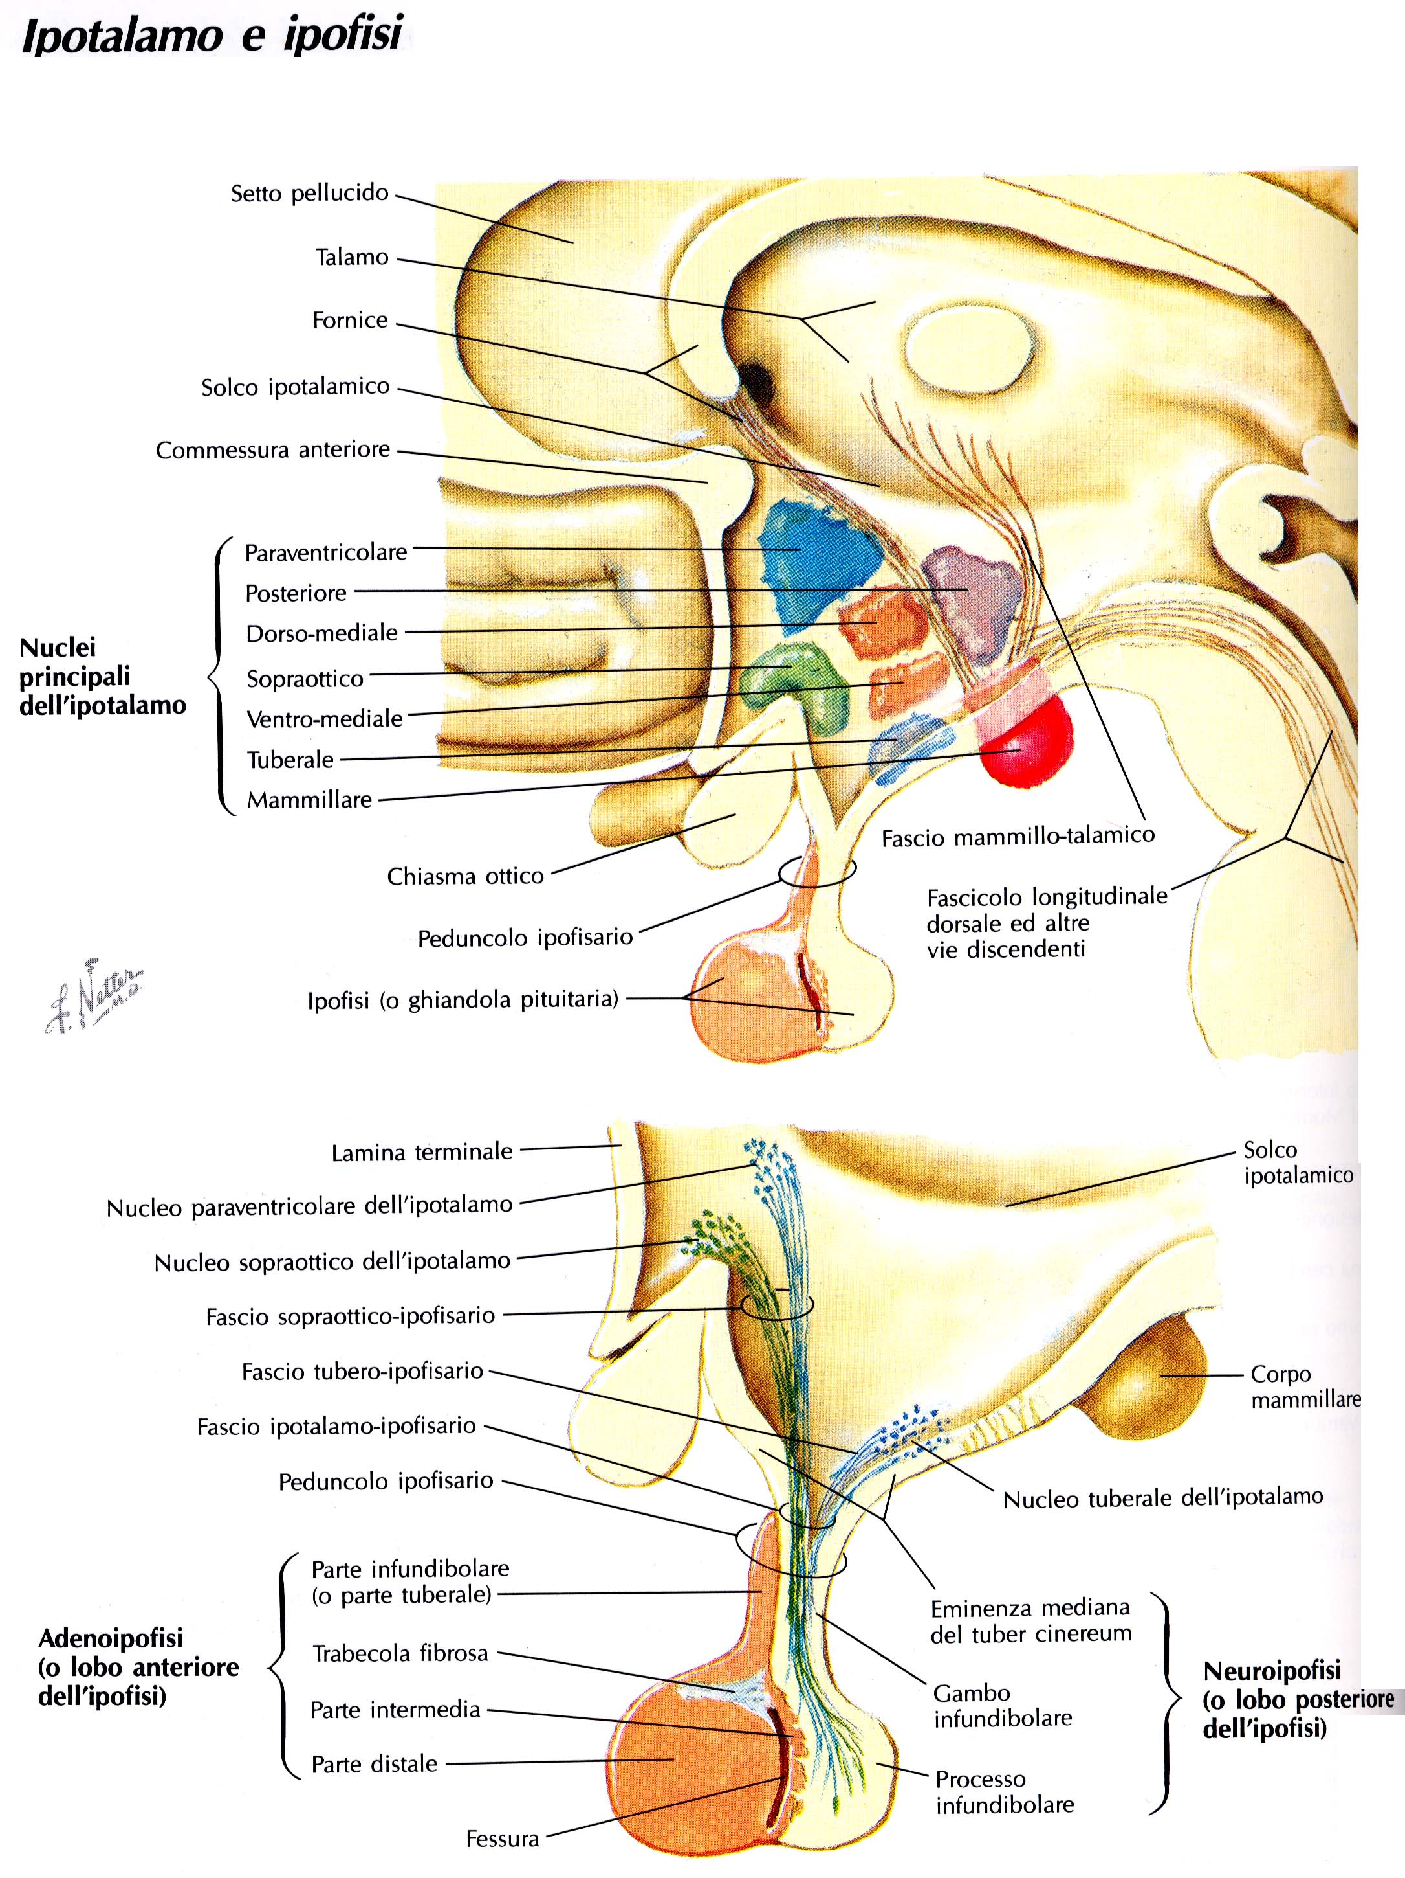
IPOTALAMO
e
IPOFISI
IPOTALAMO
ED
IPOFISI

Slide 15
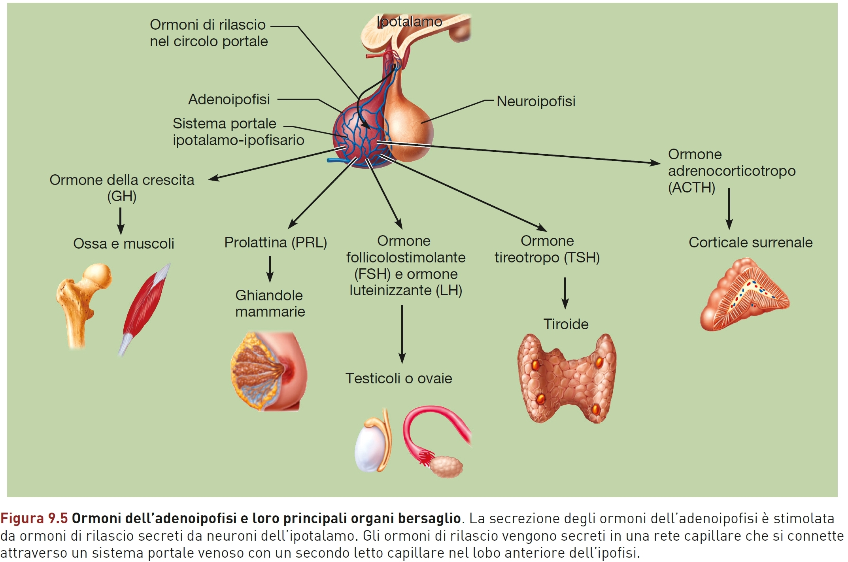

Slide 16
MODALITA’ DI AZIONE NERVOSA DELL’ IPOTALAMO

Slide 18
ORGANIZZAZIONE MORFO-FUNZIONALE GENERALE DEL SISTEMA NERVOSO AUTONOMO (SNA)
Le due SEZIONI MORFO-FUNZIONALI, ORTOSIMPATICA (o SIMPATICA) e PARASIMPATICA, si organizzano secondo il seguente SCHEMA :
PIRENOFORO di origine nel SNC
FIBRE PREGANGLIARI
GANGLIO del SNA
SINAPSI con CELLULE GANGLIARI del SNA
FIBRE POSTGANGLIARI che raggiungono gli ORGANI EFFETTORI

Slide 19
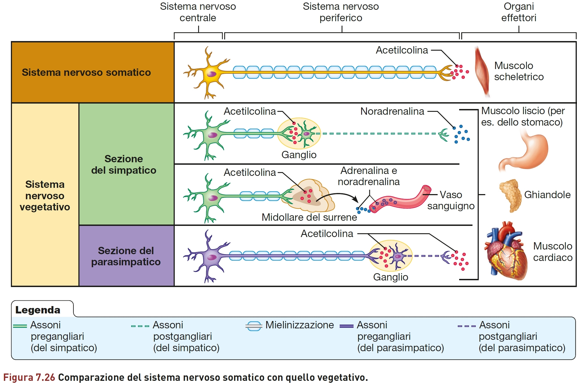

Slide 20
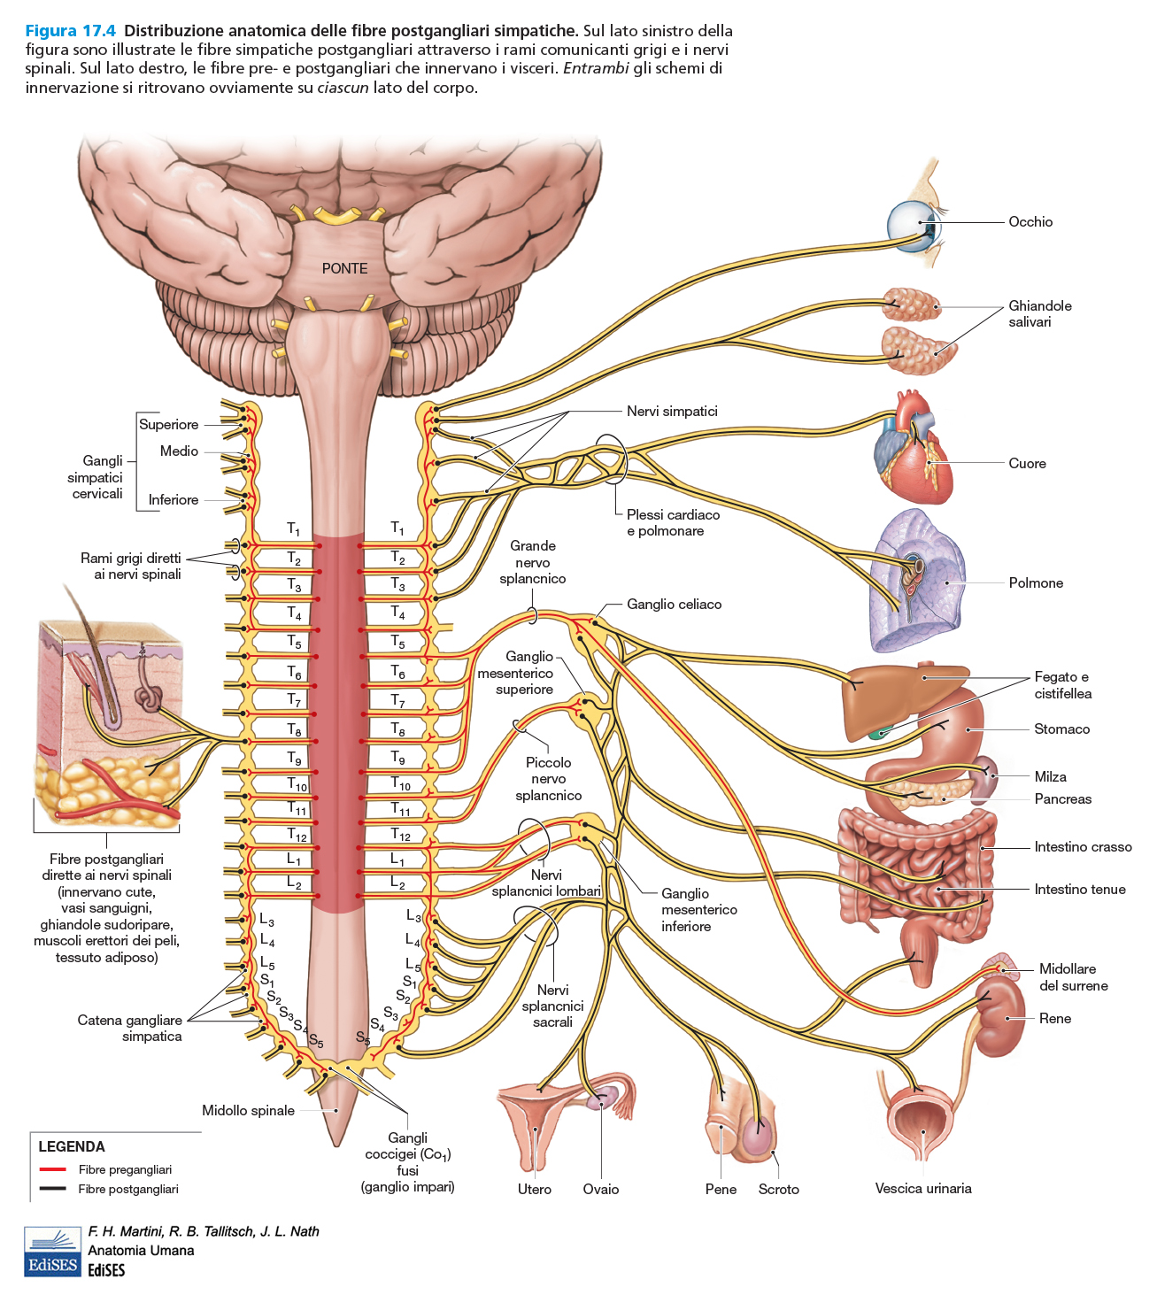

Slide 21
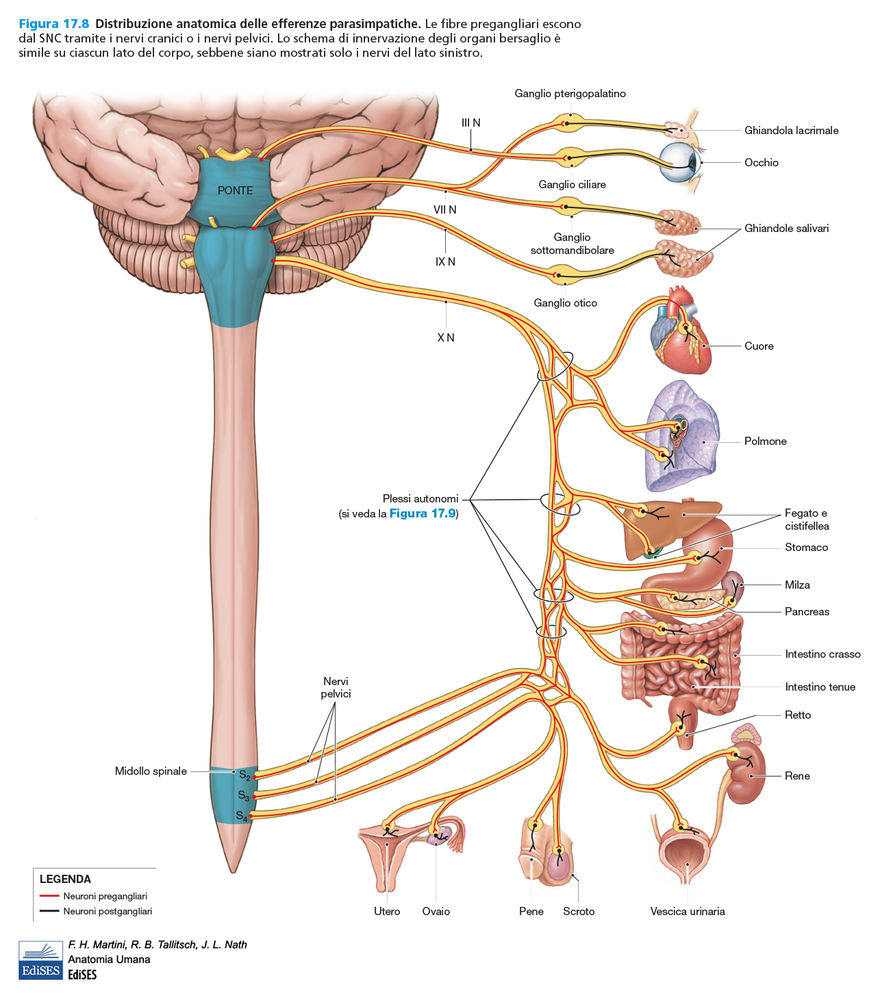

Slide 22
E P I F I S I

Slide 23
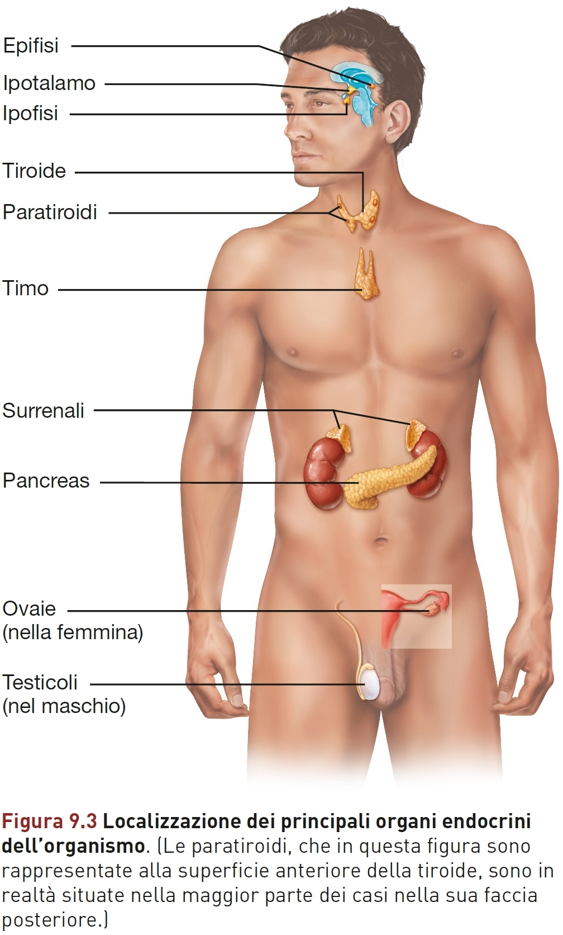
EPIFISI

Slide 24
EPIFISI
Rappresenta l’espansione posteriore dell’ Epitalamo.
È una struttura neuroendocrina.
È responsabile della produzione della MELATONINA, la cui secrezione si incrementa in ASSENZA di LUCE e diminuisce durante il GIORNO.
È pertanto coinvolta nella regolazione dei RITMI CIRCADIANI LUCE-BUIO

